Slide 1
疫情监测中的病例规模收益边界
估计目标、环境随机性与外部验证
开题以来的研究进展、阶段性结果与后续计划
汇报人
学号
导师
日期
王驰
24201221020
张仲华
2026 年 10 月 15日

Slide 2
02 / 12
背景与动机
监测规模扩大后预测精度趋于平台，扩容的边际收益需要量化
监测扩容有成本；规模收益的边界决定资源应投向扩容还是改进推断。传统公卫直觉倾向于‘监测样本越多越好’，但忽视了个体超传播与环境异质性带来的客观收益上限。
— 病例监测网络持续扩容，网络维护与单例检测均具备显著边际成本
— 监测数据中，病例规模扩大后短期预测精度的改善逐步放缓并趋于平台
— Fisher 信息文献（如 Parag 等, 2022）强调「信息随样本线性增长」，但这仅针对当期再生数 Rt，无法直接外推至跨期预警
— 误差若主要来自与规模无关的外生环境随机性，继续横向盲目扩容的收益极为有限
背景与动机

Slide 3
03 / 12
研究问题与目标
核心问题是病例监测规模对推断精度的收益边界及其决定因素
研究问题：病例规模扩大时，推断精度的收益在何处放缓，放缓由哪些随机性来源决定。
01
构建双层随机模型
构建负二项分支过程与二项随机漏报复合模型，克服经典泊松假定对个体超传播与极值方差的低估，刻画系统的不完全捕获机制。
02
区分两类估计目标
推导瞬态 Rt 与跨期 R̄ 的方差确界，证明不可约环境底板 vR，解出抽样与环境各占 50% 的特征平衡点 m× = A/vR。
03
真实数据实证检验
基于 CDC NHSN 16,218 个州周住院数据，通过 FGLS（可行广义最小二乘法）与州聚类 Bootstrap（自举重抽样法）检验理论标度律。
04
外部验证与资源配置
引入 CDC FluSight 集成预测与欧洲 COVID-19 外部验证，并在经费约束下推导最优单期规模闭式解 m* = √((c0/c1)·m×)。
研究问题与目标
西安科技大学 · 应用统计硕士

Slide 4
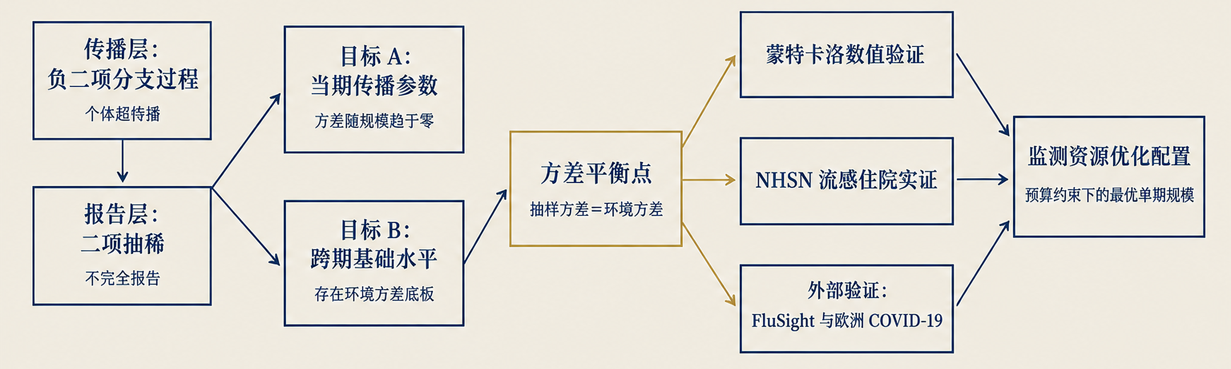
04 / 12
研究方法
研究方法由传播—报告模型、两类估计目标与三重检验构成
图：研究技术路线
模型
推断
检验
负二项分支刻画超传播（离散参数 k），二项随机漏报刻画报告率 ρ；报告病例仍服从负二项分布
目标 A 估计量达到 Cramér–Rao 下界；目标 B 方差含不可约环境底板 vR，导出特征平衡点与报告率饱和下界
FGLS（可行广义最小二乘法）拟合 RelMSE = a + b/Dt，按州聚类 Bootstrap（自举法）1,500 次；分季 2SLS（两阶段最小二乘法）稳健性检验

Slide 5
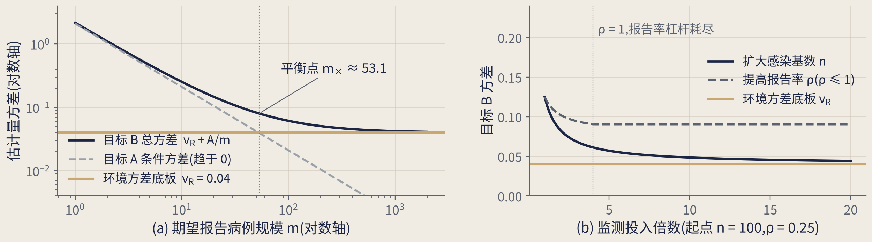
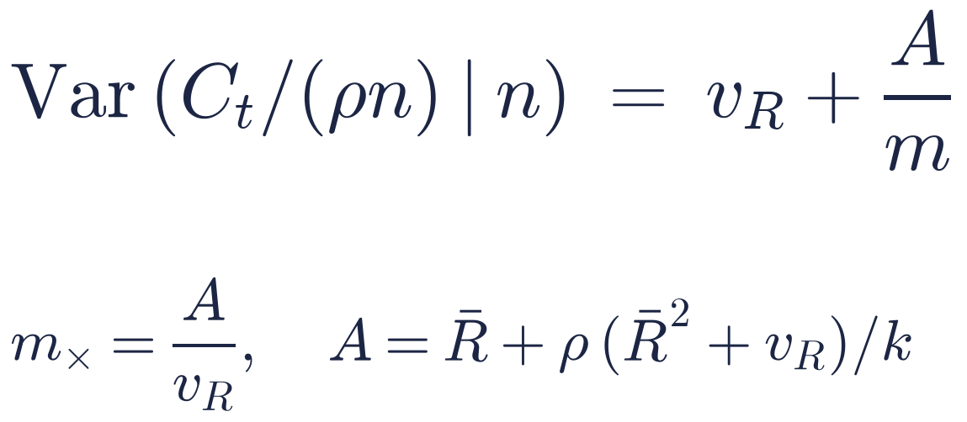
05 / 12
关键结果一 · 理论与模拟
跨期目标的方差存在环境底板，越过平衡点后扩大规模收益减弱
命题 2
命题 3
模拟验证
提高报告率 ρ → 1 仅能消除漏报方差，极限仍受个体超传播约束；唯有扩大感染基数 n 才能使微观方差归零，确立监测杠杆非对称性
50,000 次蒙特卡洛验证，模拟/理论方差比严格处于 0.988–1.017；极小规模极重尾下（m = 5, k = 0.1），正态 Wald 检验第 I 类错误率升至 8.1%（过检）

Slide 6
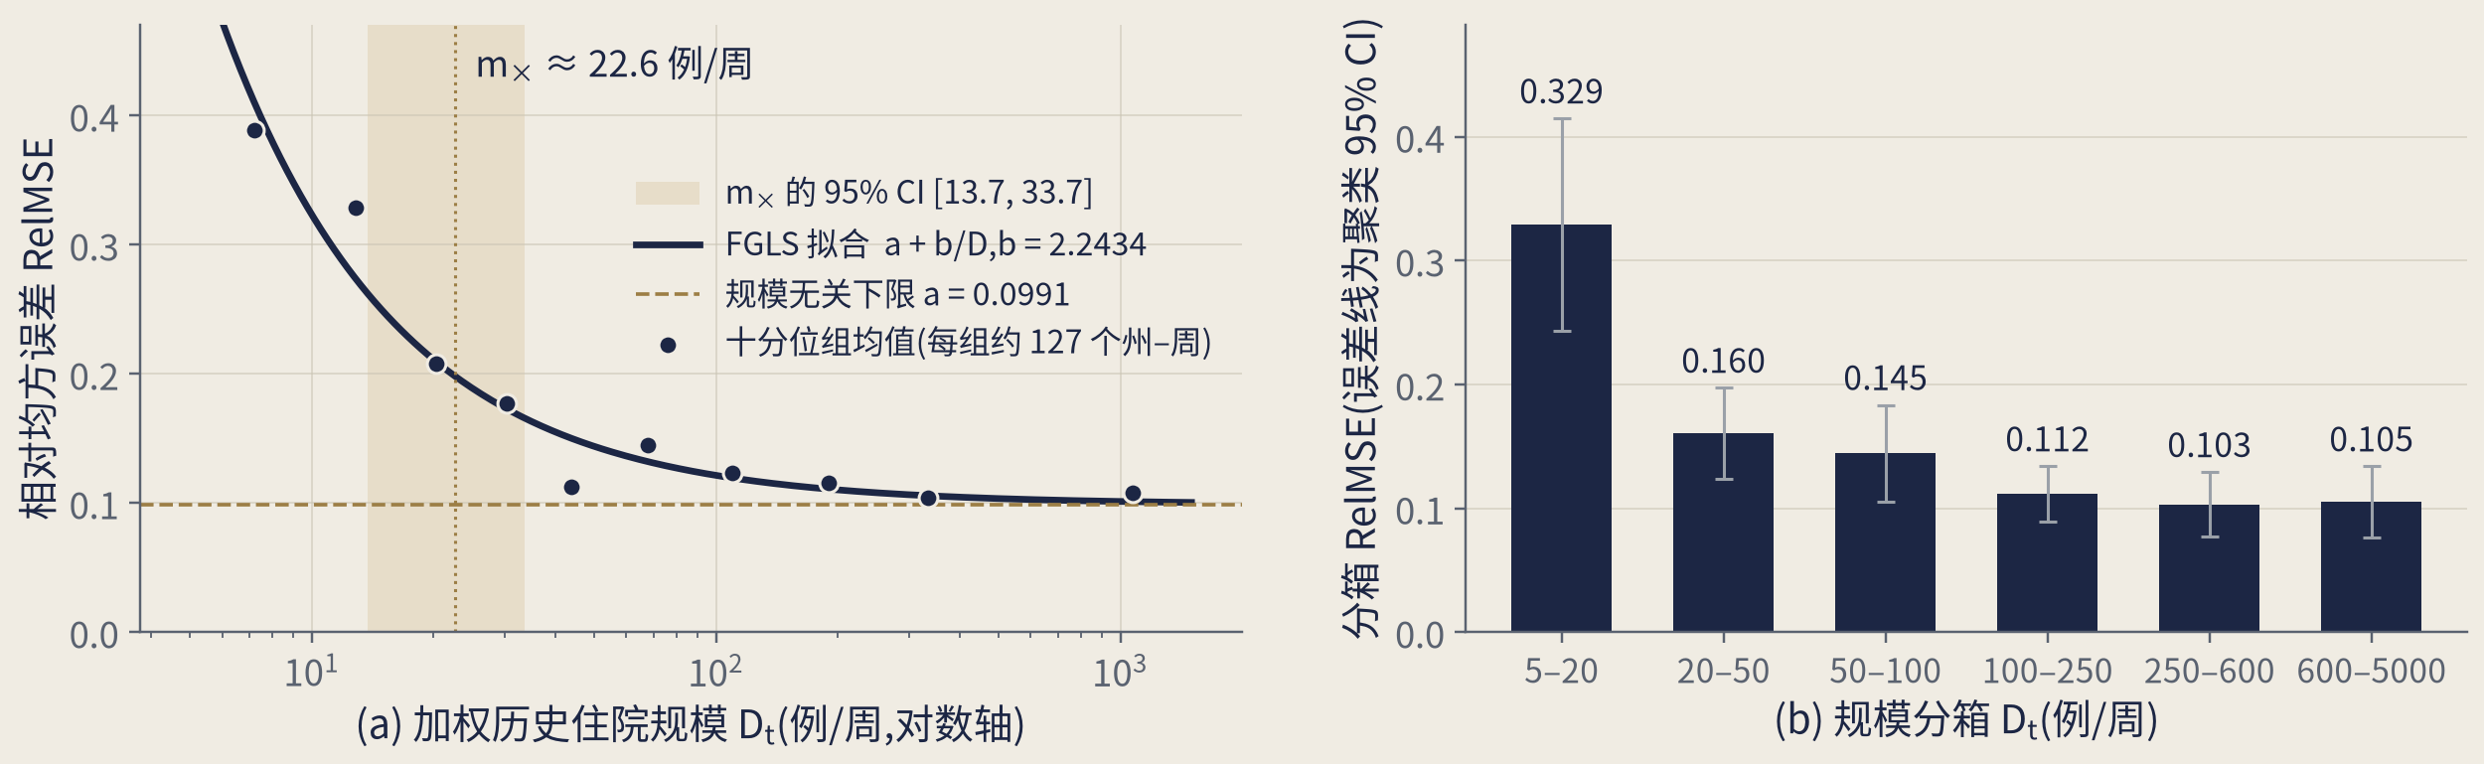
中期答辩 · 病例规模收益边界
06 / 12
关键结果二 · NHSN 实证
流行初期误差随规模按 1/D 递减，经验平衡点约 22.6 例/周
数据：CDC NHSN 周度流感住院，50 州 + DC，2020-08 至 2026-09；流行初期 N = 1,267
仿射拟合
分箱误差
竞争基准与运筹最优规模
斜率 b = 2.2434 显著大于 0 [1.5019, 3.0161]，拒绝规模无关原假设；经验平衡点 m× = 22.6 [13.7, 33.7] 例/周，与理论推导处相同数量级
相对均方误差随规模按 1/Dt 陡峭下降（由 0.329 降至 0.105），越过 100 例后趋于平缓平台期；州内去均值与十分位聚合保持稳健
Cori 滑动窗权威基准（EpiEstim 经典算法）在 100 例以上同样趋于平台（约 0.087–0.098），证实规模瓶颈为客观环境约束

Slide 7
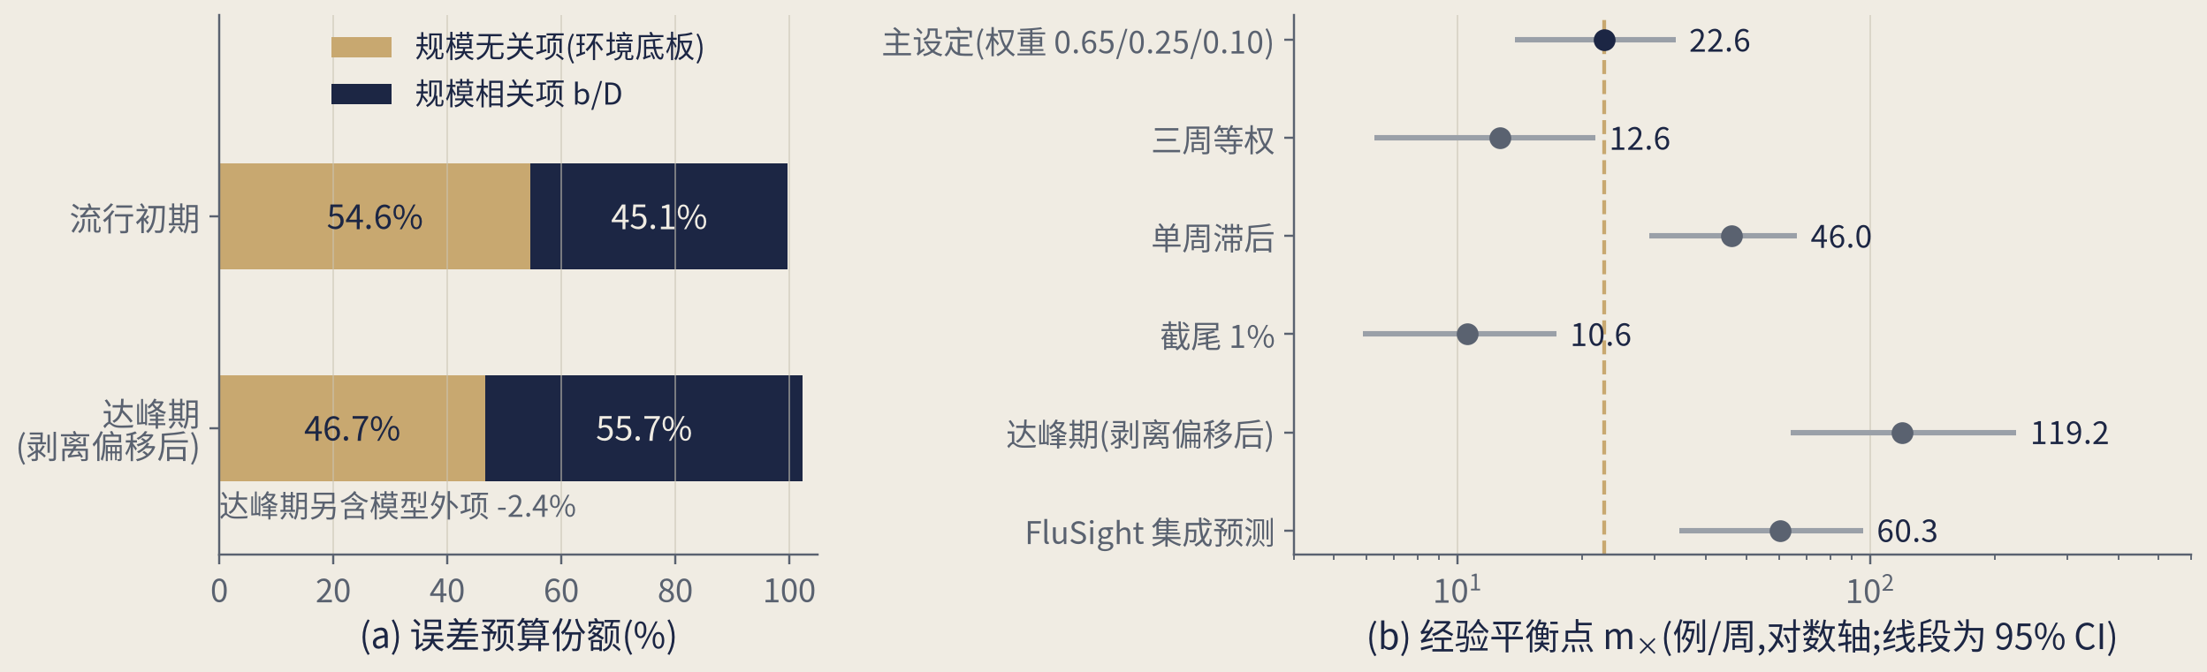
07 / 12
关键结果三 · 误差来源与稳健性
约四至五成误差与规模无关，平衡点稳定在数十例量级
数据：小论文实证结果汇总文件；欧洲 11 国 COVID-19 为日度口径（m× = 124.7 例/天），未画入右图
误差预算
达峰期
稳健与外部
仿射分解中初期规模无关项占 54.6%，规模项占 45.1%；多口径下无关项稳定在 39.1%–54.9%；D ≥ 250 时误差 0.104，证实存在不可约下限
达峰期常数均值偏移占损失 88.9%，推翻‘规模失效’旧断言（实为跨期平稳假设失效）；剥离偏移后 b = 7.9272 仍显著为正
分季滞后 2SLS（两阶段最小二乘法）第一阶段 F 为 76.8–119.4；FluSight 集成将达峰偏差压缩至 15.5%；欧洲数据平衡点约为 124.7 例/天

Slide 8
08 / 12
已完成工作
理论与实证主体基本完成，外部验证与资源配置进入写作准备
章节
内容
进度
第 1–3 章
绪论、双层模型构建、命题 1–6 推导与证明
定稿
第 4 章
蒙特卡洛验证：方差、检验功效、预测误差三组模拟
实验与写作完成
第 5 章
NHSN 实证：仿射拟合、达峰期分解、分季 IV
约 85%，补亚型与敏感性
第 6–7 章
外部数据清洗对齐与初步拟合；最优规模闭式解与凸性证明
前期准备完成，正文待写
成果
小论文中文稿约 30 页；长周期数据集与固定种子分析程序
随学位论文同步修改

Slide 9
09 / 12
后续计划
后续工作按五个阶段推进
2026.10–11
2026.12–2027.01
2027.02–03
2027.03–04
2027.04 以后
完成第 5 章
撰写第 6 章
撰写第 7 章
全文统稿
送审与答辩
亚型子样本、指数衰减权重、空间相关稳健性
FluSight 与欧洲 COVID-19 外部验证
成本参数调研、资源配置；同步修改小论文
统一符号与图表，核对数值与结果文件
按学院安排完成检测、评阅与答辩

Slide 10
中期答辩 · 病例规模收益边界
10 / 12
讨论与局限
现有结论受空间相关、权重设定、成本参数与识别口径四项限制
局限
现状
拟采取措施
空间相关
按州聚类只处理同州跨周相关；按周聚类 CI [1.4728, 3.1191]
引入空间滞后自回归（SAR）检验，州×周双向聚类 Bootstrap
权重与亚型
m× 随滞后权重在 12.64–45.96 间变动；无亚型字段
指数衰减权重；按优势亚型分样本
成本参数
c0/c1 仅取 10、100 两种情景
结合疾控哨点监测成本设定参数区间
识别口径
截距 a 混合 vR 与平滑偏差；IV 仅证实替代测度下稳健
提出前瞻性代表社区主动队列设计，将环境方差与平滑偏差严格解耦；限定跨期平稳适用范围
讨论与局限
西安科技大学 · 应用统计硕士

Slide 11
结论
病例规模收益真实存在，达到数十例后受环境随机性约束而放缓
【理论确界】 证实推断目标决定方差标度律；当期参数 Rt 测量误差单调趋零，跨期参数 R̄ 存留不可约环境底板 vR，导出特征平衡点 m× = A/vR 与报告率杠杆饱和性。
【实证量化】 全美流感真实监测验证相对误差随病例规模呈 1/Dt 反比衰减并趋于常数底板，经验平衡点稳定在数十例量级（m× ≈ 22.6 例/周）；误差预算证实约四至五成半（39%–55%）误差源于不可约下限。
【机制澄清】 达峰期 88.9% 误差源于疫情见顶转折引发的常数均值漂移而非规模失效，剥离偏差后规模效应依然显著；多模型集成可将漂移占比大幅压缩至 15.5%。
【运筹指导】 确立监测资源配置分水岭；越过平衡点后盲目横向增加病例数边际收益递减，应将资源转向时间平滑滤波与集成建模，提高公卫监测性价比。

Slide 12
Q&A · 提问与讨论
敬请各位老师批评指正
汇报人：王驰 导师：张仲华

